Slide 1
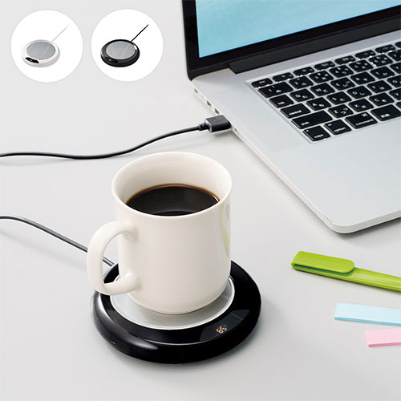


【提案書】
USBカップウォーマー
特徴
3段階の温度調整可能なカップウォーマー。寒い冬のデスクワークなどにはぴったりでいつまでも温かい飲み物が楽しめます。ブラックとホワイトの二色展開からお選びいただけます。
納期
納期スペース
仕様
カラー展開：ブラック,ホワイト
素材：ABS 他
サイズ：Φ117×25(mm)
包装：PE袋、紙箱
備考：取説付、出力/5W、USBケーブル付属
お見積
お見積りスペース

